Slide 1
K Language
九 尾 狐 の 語
Polymorphism in a C-like programming language
Diogo César – 11/0027931

Slide 2
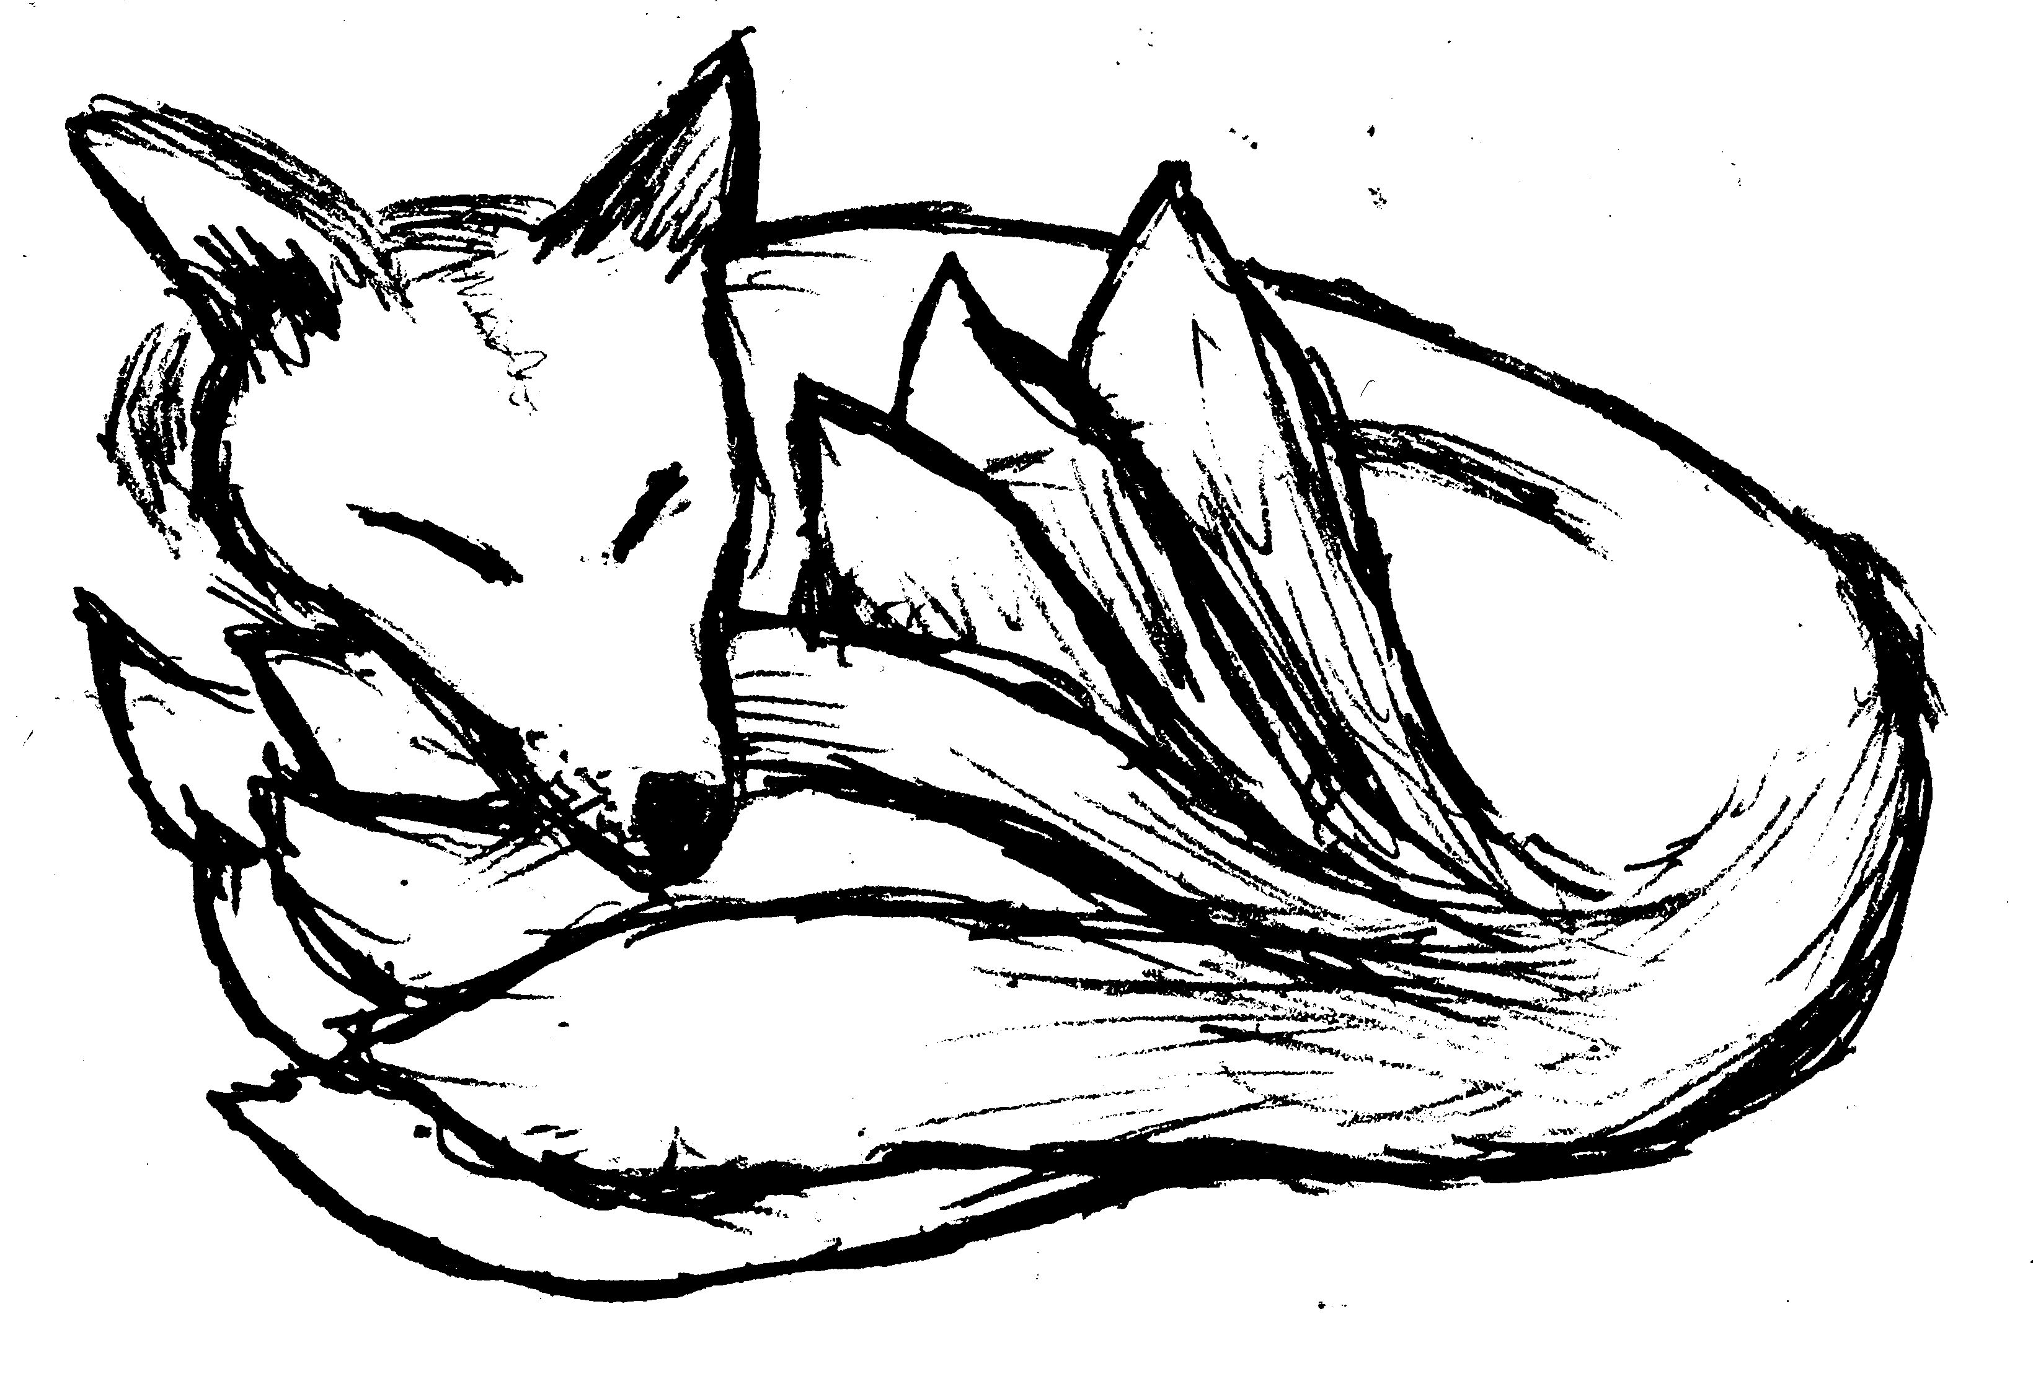
A linguagem

Slide 3
A linguagem
Tipos de dados | void | char | int | float
Palavras chave | if | else | do | while | return | asm
Operadores aritméticos | + | − | ∗ | / | % | ++ | −−
Operadores relacionais | < | > | <= | >= | == | !=
Operadores lógicos | && | || | !
Operador de atribuição | =
Delimitadores de literais | ’ | "
Vetores* | [ | ]
Escopo e inicializadores | { | }
Fim de comando | ;
Funções | ( | )
Separadores de listas | ,
Comentários | /* | */ | //

Slide 4
Sintaxe
Baseada na gramática da linguagem C apresentada por Harbison III e Steele (2002)
Padrão ISO C (até C98)
S.P. Harbison III and G.L. Steele. C, A Reference Manual. Fifth Edition. Prentice-Hall, 2002.

Slide 5
Sintaxe: escopo global
Declaração (sem inicialização) de variáveis
Definição de funções
Qualquer ordem (mas não para usar)

Slide 6
Sintaxe: escopo de funções
Declaração / inicialização de variáveis (1 por comando)
If/if…else
While/do…while
Escopos aninhados
Return
Expressões (inclui atribuição)
Inline “assembler”

Slide 7
Sintaxe: controle de fluxo
if (condition) { statements } else { statements }
while(condition) { statements }
do { statements } while (condition);

Slide 8
Análise semântica
Verificação de escopo
Verificação de tipos
Análise estática
Geração de código

Slide 9
Análise semântica: verificação de escopo
Do mais interno para o mais externo
Variáveis e funções devem ser declaradas antes do uso
Variáveis no escopo mais externo da função não podem ter o mesmo nome que a função

Slide 10
Análise semântica: verificação de tipos
Verificação de tipos
Se de tipos compatíveis: char → int → float
Se constantes: análise estática
Se variáveis: geração de código (com casting implícito)
Se de tipos incompatíveis:
Erro
Atribuição e chamada de funções

Slide 11
Strings
Inicialização
char[] str = “string literal”;
Vai para a seção .table
Somente para output
Implementação de operações com vetores foi adiada

Slide 12
Polimorfismo
Funções são discriminadas pelo nome e argumentos
Tipo dos argumentos é inferido
int add(int x, int y) { return x+y; }
int add(int x, int y, int z) { return x+y+z; }
float add(float x, float y) { return x+y; }

Slide 13
Polimorfismo: implementação
Gerenciado pela tabela de símbolos
Declaração
1: insere o nome da função na tabela
2: insere uma string que representa os tipos dos argumentos na nova tabela (ex.: “iif” para int, int, float)
Chamada
1: Procura pelo nome
2: Procura pelos tipos dos argumentos (sem casting)

Slide 14
Polimorfismo: biblioteca de I/O
Biblioteca de funções polimórficas “ligada” com todos os programas gerados (#reset)
int read(int arg) { … }
char read(char arg) { … }
float read(float arg) { … }
int a = read(a);

Slide 15
Polimorfismo: biblioteca de I/O
void write(int arg) { … }
void write(char arg) { … }
void write(float arg) { … }
void write(char arg[]) { … }
char str[] = “awooo”;
write(str);

Slide 16
Inline asm
O literal é copiado diretamente no código gerado
int read (int arg) {
int val;
asm(" scani $0");
return val;
}
Código:
read_i:
scani $0
return $0

Slide 17
Exemplos

Slide 18

Bugs

Slide 19
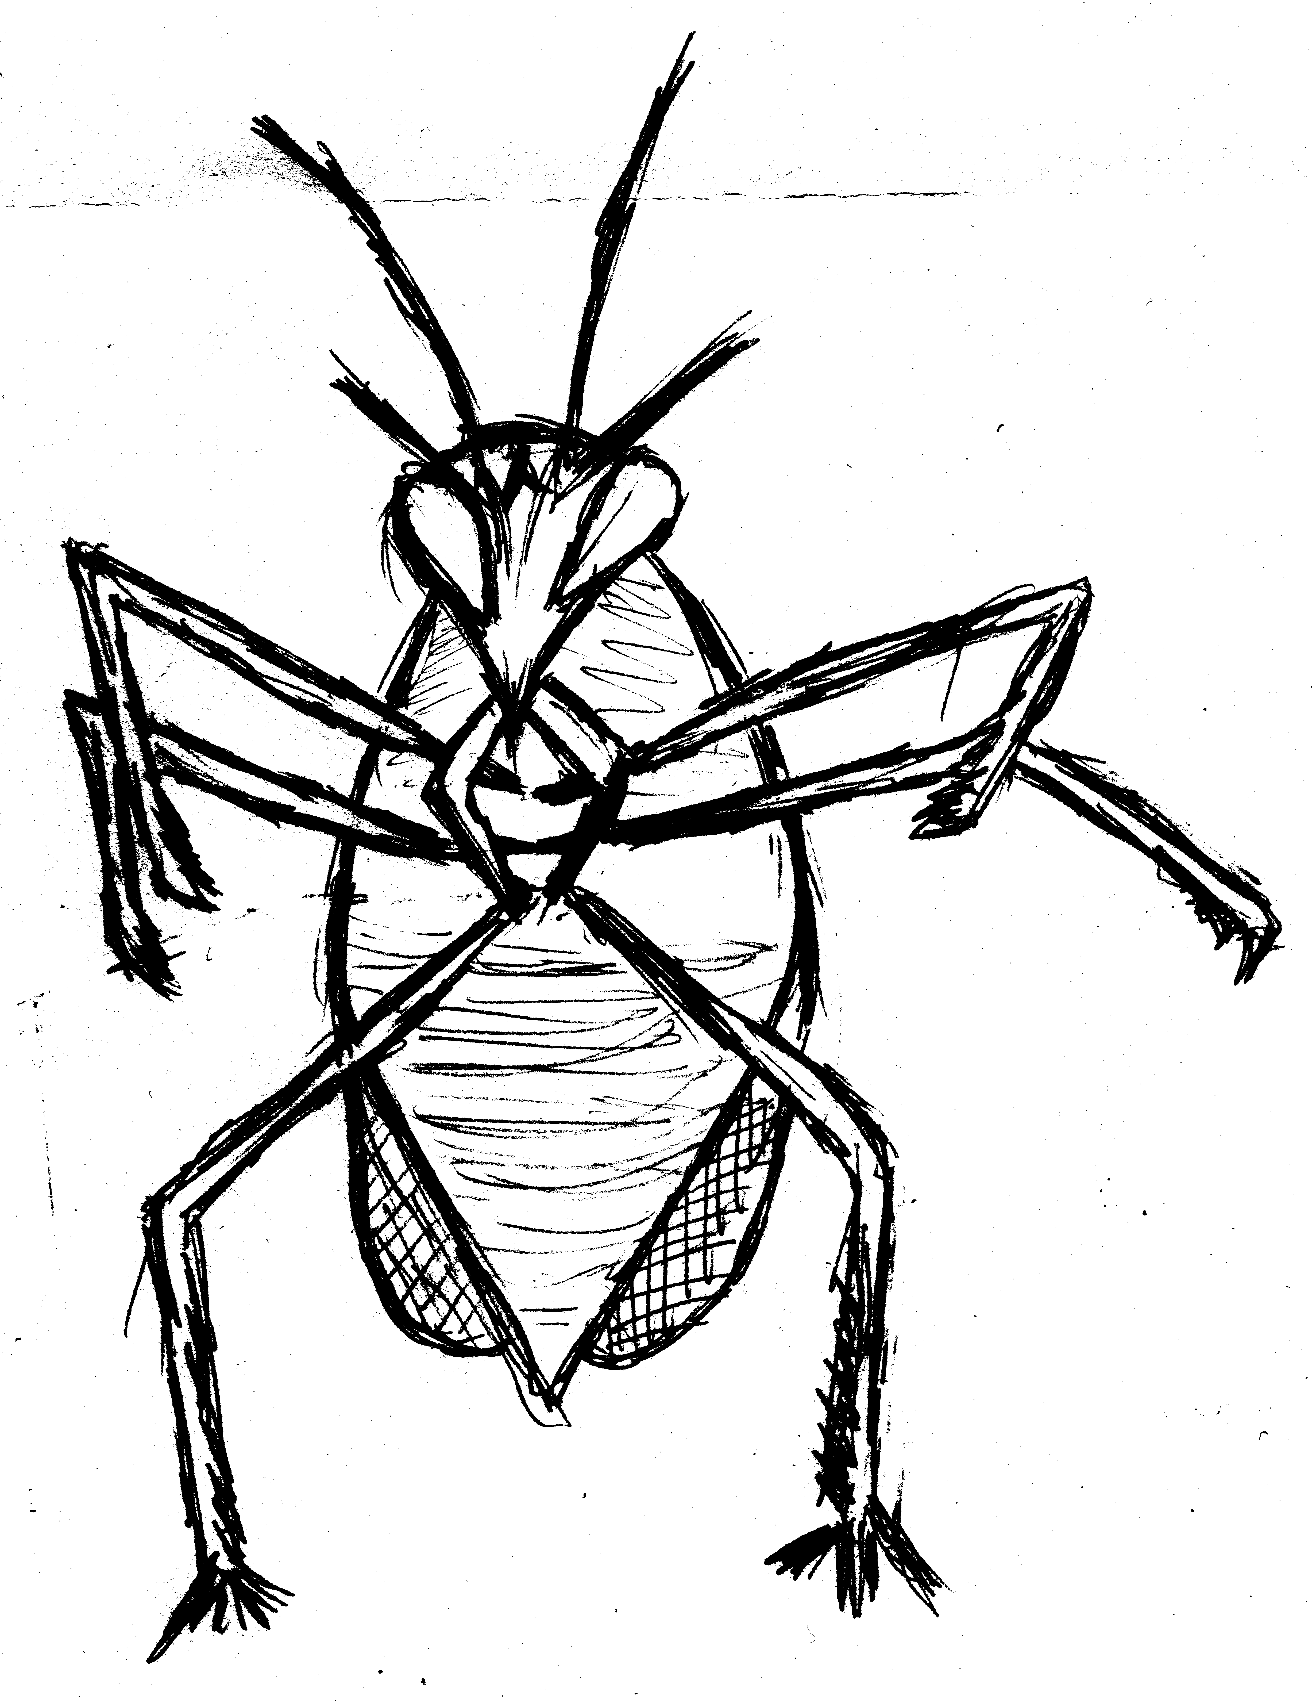
Bugs
!!!

Slide 20
Bugs
“return” dentro de “if”
if (…) { return 1; }
else { return 2; }
Workaround:
int ret;
if (…) { ret = 1; }
else { ret = 2; }
return ret;

Slide 21
Features
Bugs
Chamada no meio da expressão
int x = expr + func2(…);
Workaround:
Int x = func2(…) + expr;

Slide 22
Features
Type casting em comparações
int x = 1;
float y = 2.0;
x < y;
Workaround:
int x = 1;
float y = 2.0;
float xf = x;
x < y;

Slide 23
Features
Integração com o SO no caso de alguns erros sintáticos específicos

Slide 24
Features
Integração com o SO no caso de alguns erros sintáticos específicos
Redireciona mensagens do SO para o usuário (segmentation fault)

Slide 25
Features
Integração com o SO no caso de alguns erros sintáticos específicos
Redireciona mensagens do SO para o usuário (segmentation fault)
Workaround:
Não programar errado

Slide 26
O que ficou para a próxima versão?
Vetores de inteiros e ponto flutuante
Acesso a elementos por índice (operadores [])
Atribuição no escopo global
Remover bugs antigos
Inventar bugs novos

Slide 27
Obrigado!

